Slide 1

随心阅APP的设计案例分析
——人机交互大作业
By朱佳鑫、刘威宏

Slide 2
目录
CONTENTS
第一部分 竞品分析
第四部分 用户目标
第二部分 用户调研
第五部分 产品功能
第三部分 用户卡片
第六部分 操作流程

Slide 3
01竞品分析
——微信读书与网易蜗牛读书

Slide 4

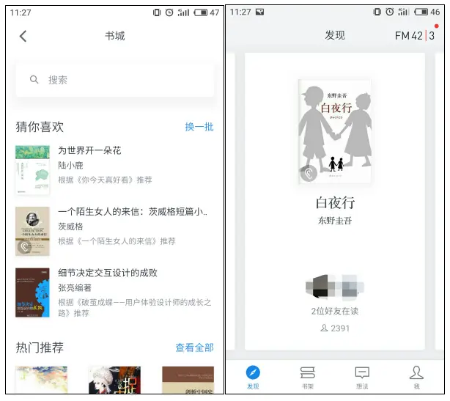
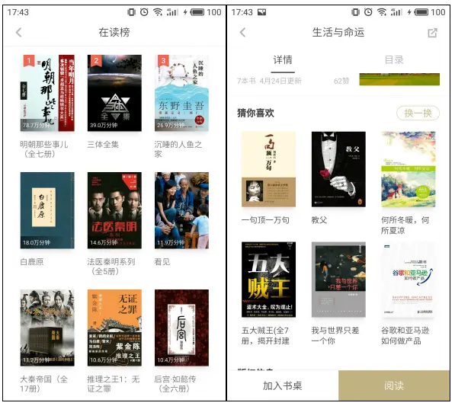
界面对比
微信读书
蜗牛读书

Slide 5
竞品对比
应用 | slogan | 产品定位 | 优点 | 缺点
微信读书 | 让阅读不再孤单 | 基于微信关系链，主打“社交+阅读”，在提供极致阅读体验的同时，为用户推荐核实的书籍，并可查看微信好友的读书动态、与好友讨论仔仔阅读的书籍等。 | 1、阅读时长兑换书币 2、好友阅读时长pk排行榜 3、与好友交流阅读想法 4、好友书籍分享赠送 | 1、书籍购买成本较高 2、发现板块内容庞杂 3、书籍品类过于繁杂
蜗牛读书 | 每天免费读书一小时 | 网易蜗牛读书致力于为热爱阅读的用户提供沉浸、简洁的电子阅读体验，并希望与用户一起构建起立体化、全方位的移动阅读社区，满足不同阅读层次用户的个性化阅读需求 | 1、每天免费阅读一小时 2、专业领读人入驻荐书 3、精品书单，紧跟时代潮流 4、一元全天畅读 | 1、书品类繁杂 2、书籍资源较少 3、社区概念不明显

Slide 6
功能对比
功能列表 | 微信读书 | 网易蜗牛读书
书城 | 栏目：猜你喜欢，热门推荐，榜单，免费讲书，有声小说，分类，限时免费，限时特价，新书抢鲜，重磅好书，精选小说，专题推荐 | 栏目：在读榜，新书榜，分类
笔记 | 支持按照书签视图和列表视图查看笔记以及想法，支持笔记搜索 | 按照书名、时间查看，支持笔记搜索
书籍评分 | 有 | 无
书籍评论 | 书籍点评 | 书籍热评
提问 | 无 | 有
长安文字 | 复制、划线、写想法、查词典、分享、纠错 | 划线、复制、笔记、提问、分享、词典、搜索、纠错
文字设置 | 字号、字体 | 字号、字体、翻页方式、翻页效果、段首缩进
添加书签 | 有 | 有
写书评 | 有 | 有
个人主页 | 粉丝、收到的赞、读书市场、书架、书评 | 关注、粉丝、书评
听书 | 有 | 无

Slide 7
内容对比
微信读书从阅读+社交出发，辅以听书、讲书功能，利用微信强大的导流能力，创建一个好友读书社区。
蜗牛读书以经典出版书籍为主，极简的设计风格，极低的阅读成本，领读人的高质量内容产出，相信经过积累会形成一个优质的内容社区，聚集一大批优质用户，知乎、豆瓣都可能成为其潜在用户。
微信读书
蜗牛读书
因为微信的用户群特征，所以微信读书的书籍种类也是各有涉猎，像一个百货超市，让追求精品阅读的用户会觉得杂乱，应加强用户数据收集进行智能分析，形成个性化推荐，就如淘宝的个性化，每个人打开的内容都不一样。
蜗牛阅读是针对于出版书籍，而且不像微信读书，什么书籍都收入，例如霸道总裁、两性健康之类的，相对提供了一个比较简单的环境，但也存在热门书籍缺失的问题。

Slide 8
02用户调研

Slide 9
用户调研问卷
8、如果很少使用，是什么原因阻碍了您使用？（多选）
1、您的性别？（单选）
9、您每次使用移动阅读APP的时长为？（单选）
2、您的年龄?（单选）
10、您在哪些场合使用移动阅读APP？（多选）
3、您经常使用的移动阅读方式是？（单选）
11、您使用移动阅读APP最常阅读的内容是？（单选）
4、您习惯通过哪种途径进行阅读？（单选）
12、您喜欢的网络文学题材是？（多选）
5、您常用哪些移动阅读APP？（多选）
13、您最经常阅读的图书题材有哪些？（多选）
6、您使用移动阅读APP的频率是？（单选）
14、您是否在APP上购买过电子书？（单选）
7、经常使用这款APP的理由是？（多选）
15、您是否愿意花钱在移动阅读APP上读书？（单选）

Slide 10
03用户卡片

Slide 11



用户卡片
用户类型举例：
姓名：陈小梅 性别：女
年龄：21岁 职业：在校大学生
阅读习惯：每晚睡前习惯刷刷手机，阅读娱乐类书籍，翻看公众号文章，放松自己，每周累计阅读时长2h-3h。
姓名：高小楠 性别：男
年龄：27岁 职业：在职产品经理
阅读习惯：每天上下班出行时间较长，想利用该段时间学习，提升自己，阅读互联网产品相关书籍，会做笔记，并在周末整理，每周累计阅读时长5-6h。
姓名：苏小嘉 性别：男
年龄：32岁 职业：在职法务人员
阅读习惯：利用每天上班的空暇时间，阅读畅销或者经典书籍，完善自身，每周累计阅读时长4-5h。

Slide 12

用户卡片
用户研究：
1.用户特征
用户年龄主要集中在20-40岁这个区间，职业一般为学生、白领和自由从业者，他们日常生活中有比较空闲空闲时间或碎片化的时间。平时都有一定的阅读需求，可能本身的知识素养就相对较高。
2.核心需求
阅读是我们用户最核心的需求，他们希望可以通过本产品找到自己想要阅读的书籍，然后进行在线阅读。此外，用户还希望通过本产品和其他用户交流阅读的感悟，找到精神寄托和以及遇见相同文化认同的小伙伴。

Slide 13
04用户目标

Slide 14
用户目标
阅读
社交
在空闲时，可以在本产品中找到想要阅读的书籍，并进行在线阅读。因为用户的不同，阅读的需求也有所不同，所以要求本产品书籍的类别要足够多，从武侠修仙到古典名著都要考虑到。
在阅读到精彩篇章时，可以记录并发表自己的阅读感悟、和同样使用本产品的用户进行学习交流。用户之间可以通过私信、点赞、评论等形式进行互动交流。

Slide 15
05产品功能

Slide 16
产品功能图

Slide 17
06操作流程

Slide 18
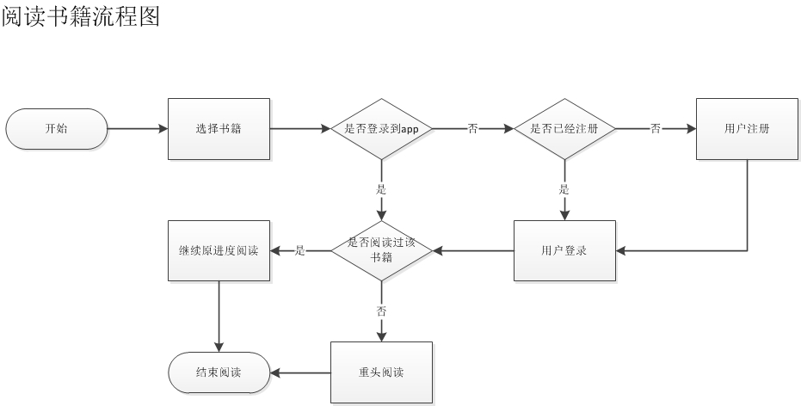
操作流程

Slide 19
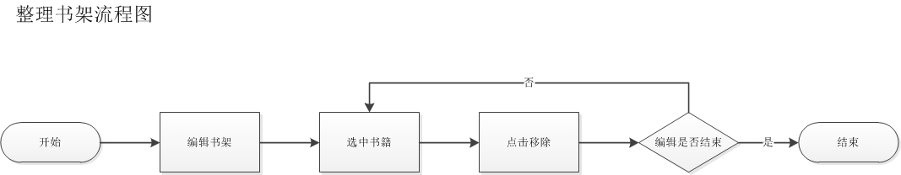
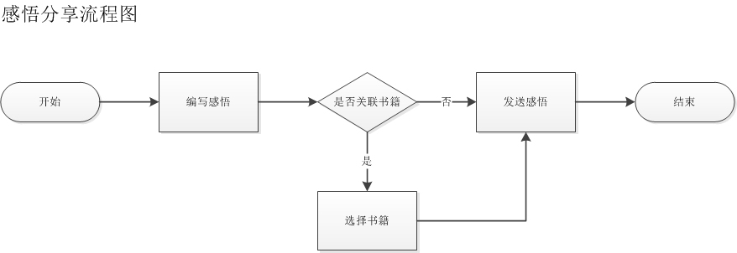
操作流程

Slide 20
再次衷心感谢您的聆听
Thank you for your listening
Reporter：朱佳鑫 刘威宏

